Slide 1

Struktura a vlastnosti plynného skupenství látek

Slide 2

  Molekuly plynu se skládají z jednoho nebo
  několika atomů, mají různé tvary a rozměry.
  Za běžných podmínek je střední vzdálenost
  mezi molekulami asi 3 nm.
  Přitažlivé síly mezi molekulami jsou
  zanedbatelné.
  Molekuly vykonávají tepelný pohyb.
  Hodnota celkové vnitřní potenciální energie soustavy molekul plynu je vždy značně menší, než celková kinetická energie částic téhož plynu stejné hmotnosti.

Slide 3
Při odvozování vlastností se skutečný plyn nahrazuje ideálním plynem, který má tyto vlastnosti:
1) Rozměry molekul ideálního plynu jsou ve srovnání se střední vzdáleností molekul od sebe zanedbatelně malé.
2) Molekuly ideálního plynu mimo vzájemné srážky na sebe navzájem nepůsobí.
3) Vzájemné srážky molekul ideálního plynu a srážky těchto molekul se stěnou nádoby jsou dokonale pružné.

Slide 4
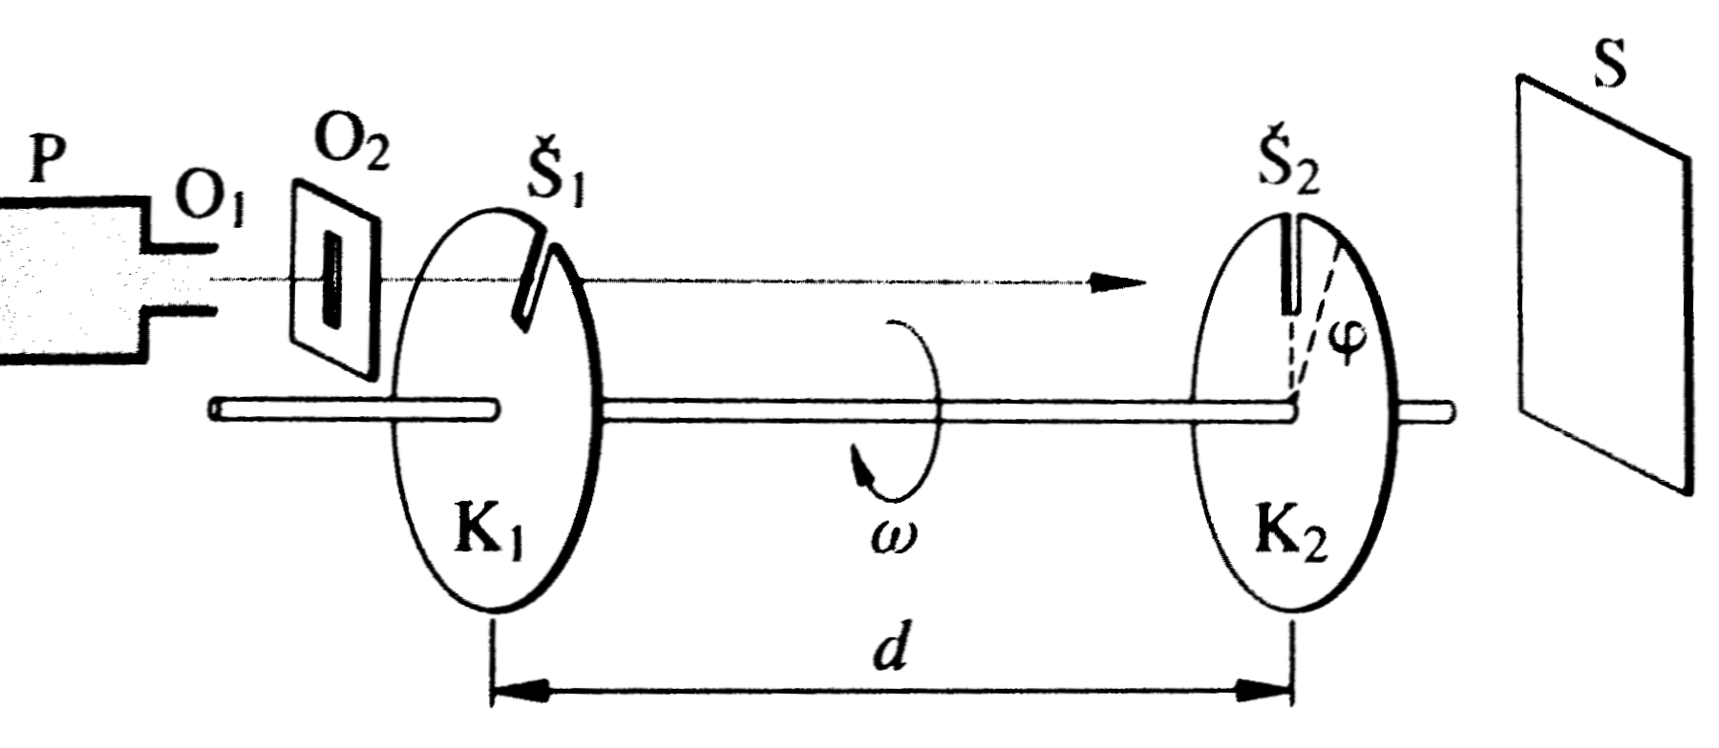
Rozdělení molekul plynu podle rychlosti
Všechny molekuly plynu, který je v rovnovážném stavu,
nemají v určitém okamžiku stejnou rychlost.
Velikost rychlostí molekul plynu lze zjistit např.
Lammertovým pokusem.

Slide 5
Oběma rotujícími štěrbinami projdou jen molekuly, které urazí vzdálenost d za stejnou dobu, za níž se štěrbina Š₂ pootočí o úhel φ.
Změnou frekvence otáčení , popř. změnou úhlu φ lze pak postupně vybrat molekuly, jejichž rychlosti leží v různých intervalech.

Slide 6
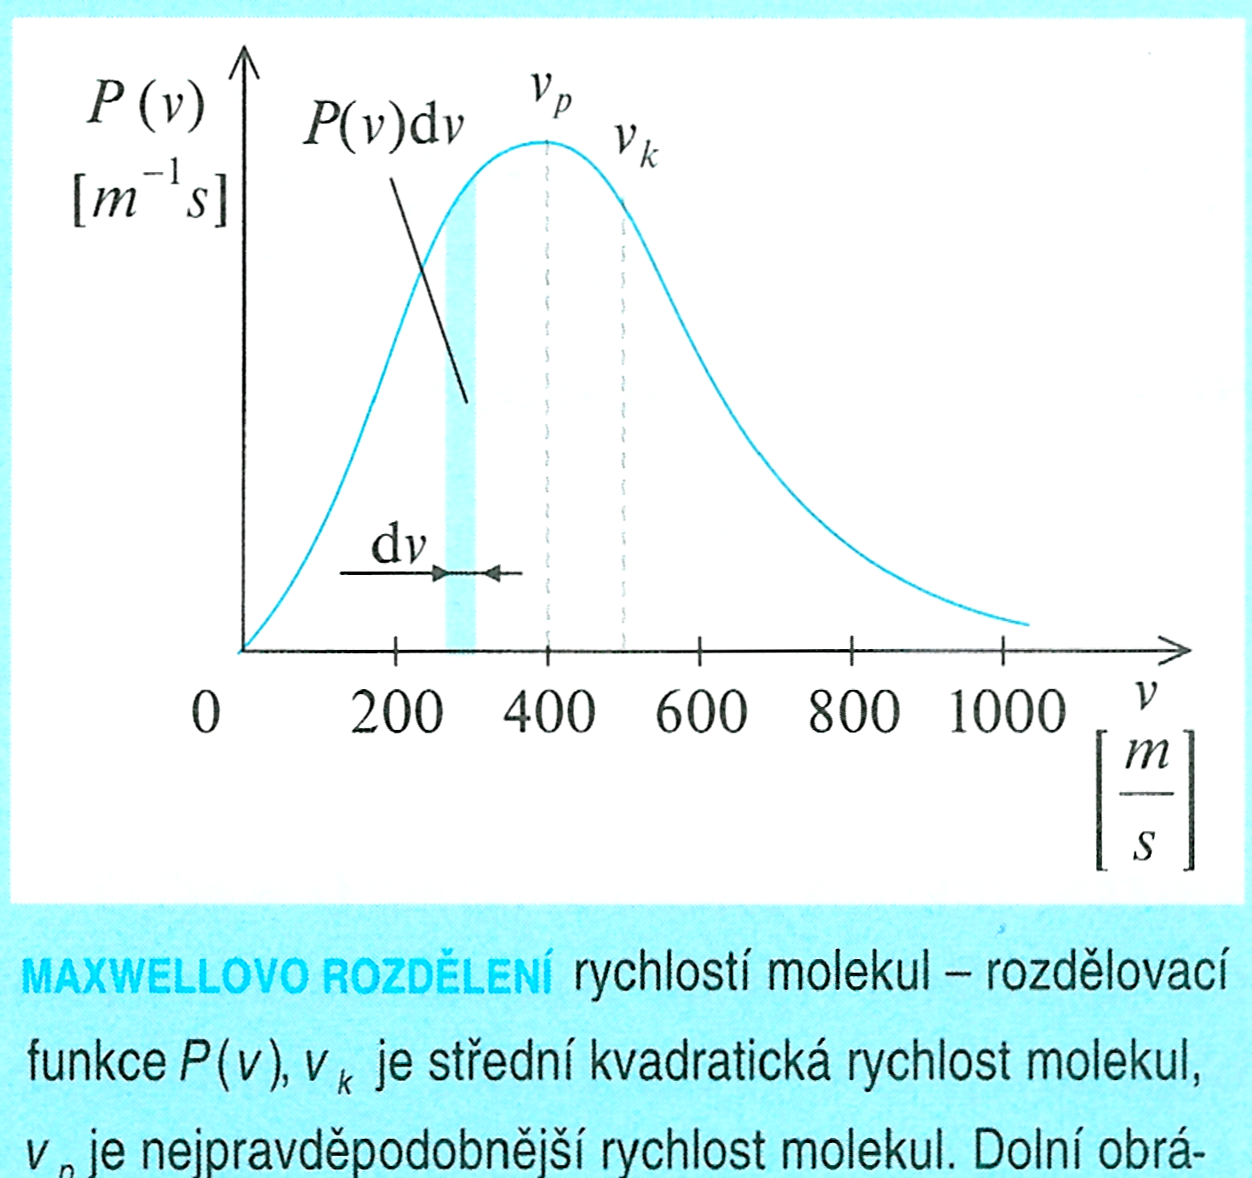

Slide 7
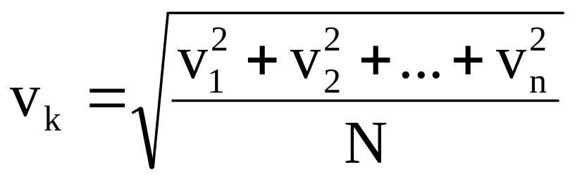
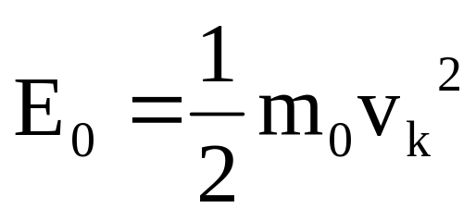
Střední kvadratická rychlost je statistická veličina, kterou volíme tak, aby se úhrnná kinetická energie molekul nezměnila.
Na základě střední kvadratické rychlosti definujeme střední kinetickou energii molekuly

Slide 8
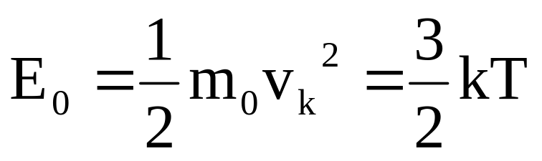
Z teoretických úvah vyplývá, že tato energie závisí na termodynamické teplotě T plynu vztahem
kde m₀ je hmotnost molekuly a k = 1,38.10⁻²³J.K⁻¹ je
Boltzmanova konstanta.

Slide 9
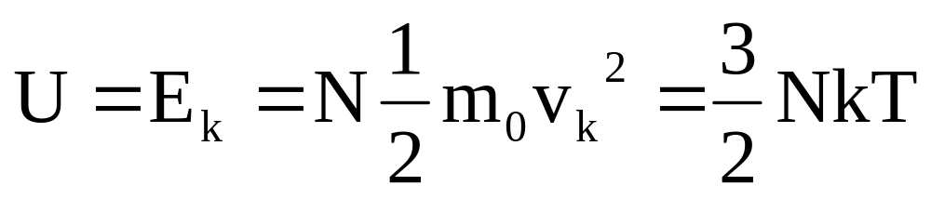
Celková kinetická energie (daná součtem energií N molekul) a tím i vnitřní energie je pak určena vztahem:

Slide 10
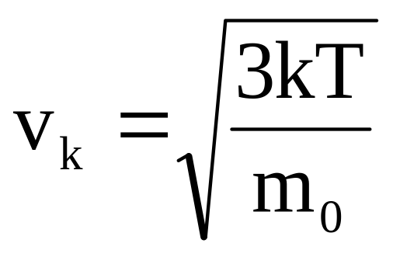
Z předchozího vztahu lze odvodit pro střední kvadratickou rychlost

Slide 11
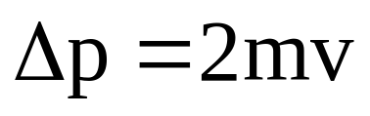
Tlak plynu z hlediska molekulové fyziky
Tlak plynu je dán nárazy molekul na stěny nádoby.
Při nárazu molekuly na stěnu dojde ke změně její hybnosti:
Budeme předpokládat, že za čas t narazí na stěnu obsahu S všechny molekuly ve vzdálenosti menší než
a = v.t
To znamená, že na vytvoření tlaku se podílí molekuly obsažené v objemu V = S.a = S.v.t

Slide 12
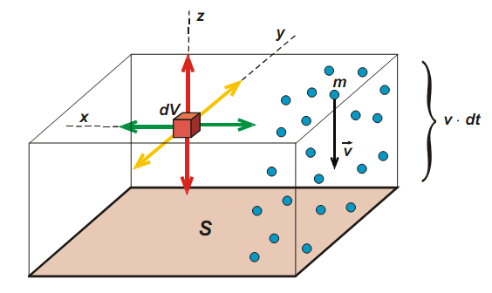

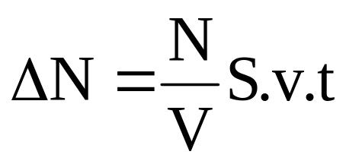
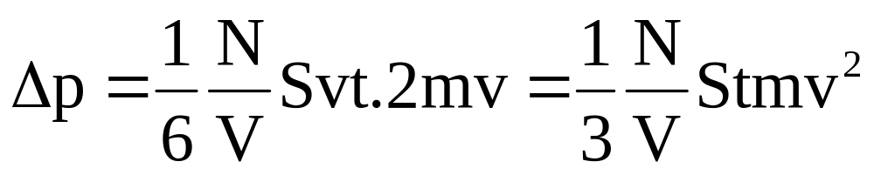
hustota molekul
Počet molekul v daném objemu je
Na stěnu však narazí jen 1/6 celkového počtu molekul
celého objemu. Pro celkovou změnu hybnosti pak platí:

Slide 13
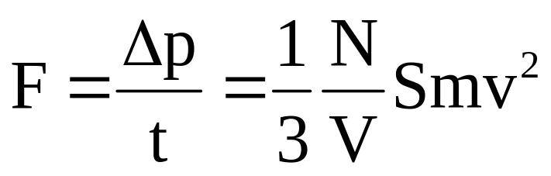
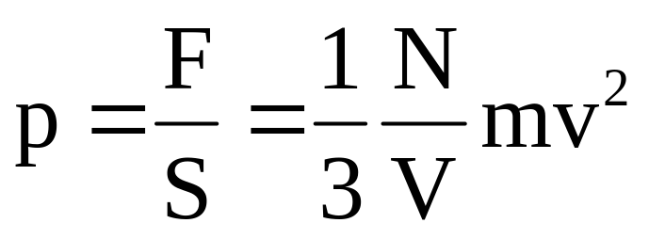
Podle 2. Newtonova zákona je:
Pro tlak plynu je potom:

Slide 14
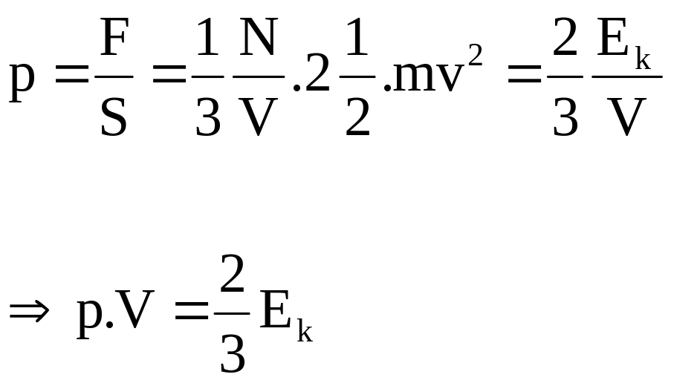
Z předchozího vztahu můžeme odvodit i vztah mezi kinetickou energii a tlakem energii:
Základní rovnice kinetické teorie

Slide 15
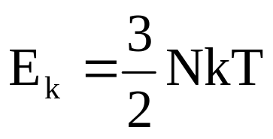
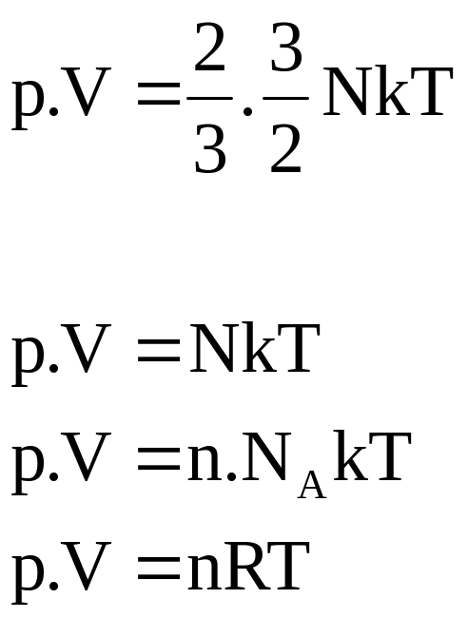
Dosadíme do předchozího vztahu za kinetickou energii E_{k}:
Dostaneme:
Stavová rovnice ideálního plynu

Slide 16
Stavové změny ideálního plynu

Slide 17
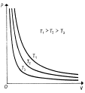
Izotermický děj
Při izotermickém ději je součin tlaku a objemu plynu stálé hmotnosti konstantní.
(Boylův-Mariottův zákon)
p.V = konst.

Slide 18
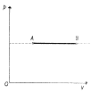
Izobarický děj
Při izobarickém ději je objem plynu stálé hmotnosti přímo úměrný termodynamické teplotě.(Gay-Lussacův zákon)
V = konst. T nebo V/T = konst

Slide 19
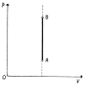
Izochorický děj
Při izochorickém ději je tlak plynu stálé hmotnosti přímo úměrný termodynamické teplotě. (Charlesův zákon)
p = konst.T nebo p/T = konst.

Slide 20
Adiabatický děj
Při adiabatickém ději neprobíhá tepelný výměna mezi tělesem a okolím.
Pro tento děj platí Poissonův zákon:
p.V^{χ} = konst,
kde χ je Poissonova konstanta.
χ = c_{p}/c_{v} (= 5/3 pro 1 atomové nebo 7/5 pro 2
atomové molekuly)

Slide 21
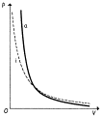

Slide 22
Práce plynu

Slide 23
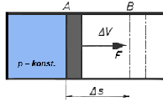
Předpokládejme nejprve, že probíhá děj izobarický.
Pak je stálá i tlaková síla o velikosti F = pS působící na píst o obsahu S. Posune-li se píst o délku Δs, vykoná plyn práci

Slide 24
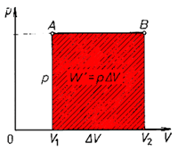
Při zvětšení objemu je vykonaná práce kladná, při zmenšení objemu je práce vykonaná plynem záporná (tj. na plyn působí vnější tlaková síla).
Při izochorickém ději nedochází ke změně objemu, proto je práce rovna 0

Slide 25
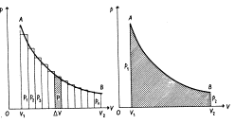

Adiabatický a izotermický děj

Slide 26
Kruhový děj
Chceme-li, aby tepelný stroj pracoval trvale, musíme zabezpečit, aby se plyn po ukončení expanze vrátil do původního stavu.
Děj, při kterém počáteční stav soustavy je totožný s konečným stavem, se nazývá kruhový děj.

Slide 27
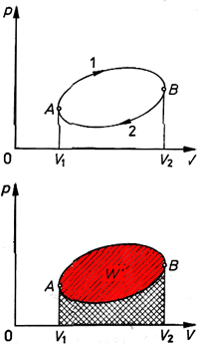

Slide 28
Těleso, od kterého pracovní látka přijme během jednoho kruhového děje teplo Q₁, nazýváme ohřívač.
Těleso, kterému předá teplo Q₂, je chladič. Celkové teplo, které pracovní látka přijme během jednoho kruhového děje, je Q = Q₁ - Q₂.
Celková práce, kterou vykoná pracovní látka během jednoho kruhového děje, se rovná celkovému teplu přijatému během tohoto děje od okolí.

Slide 29
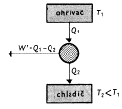

Účinnost η libovolného
kruhového děje vyjádříme vztahem

Slide 30

Sadi Carno (1796 – 1832) dokázal, že pro mezní účinnost platí vztah

Slide 31
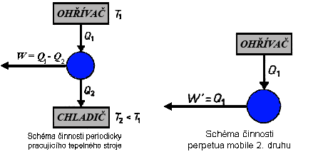
2. Termodynamický zákon
Není možné sestrojit periodicky pracující tepelný stroj, který by jen přijímal teplo od ohřívače a vykonával stejně velikou práci.

Slide 32
Stroj, který by pracoval podle schématu na obrázku vpravo se nazývá perpetuum mobile druhého druhu. Tento stroj by trvale konal práci pouhým ochlazováním ohřívače (např. moře). Druhého druhu proto, že existují i podobné snahy zkonstruovat stroj v rozporu se zákonem zachování energie a takové konstrukce se nazývají perpetuum mobile prvního druhu.

Slide 33
Při tepelné výměně těleso o vyšší teplotě nemůže samovolně přijímat teplo od tělesa s nižší teplotou.

Slide 34
Tepelné motory
Tepelný motor je stroj, který přeměňuje část vnitřní energie pracovní látky (vodní pára, palivo) v energii mechanickou.

Slide 35
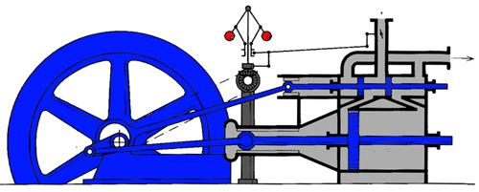
Parní motory parní stroj
Počátek 18. století – Thomas Newcomen,
1784 – James Watt
Účinnost cca 30%, s parním kotlem 5 – 15%

Slide 36
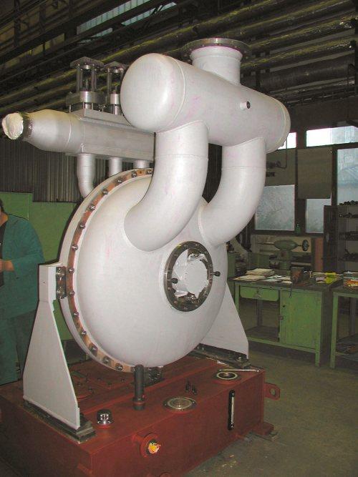
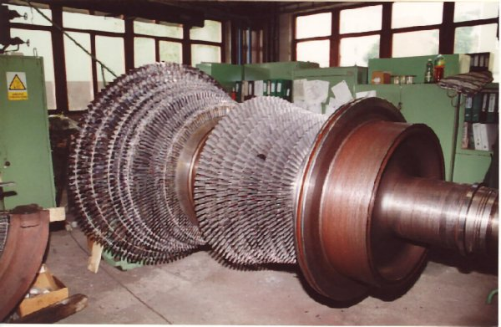
parní turbína
Charles Parsons – 1884
Účinnost max 40%

Slide 37
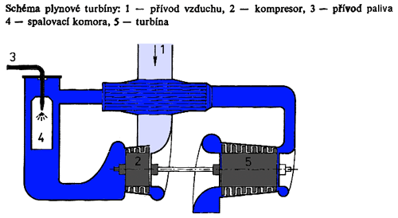
Spalovací motory
  plynová turbína – vysoká pravidelnost chodu, malá účinnost 22 – 37%, využití např. turbodmychadla spalovacích motorů

Slide 38
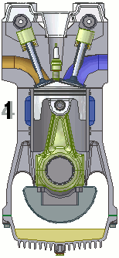
  zážehový motor
    čtyřdobý zážehový motor
    1876 – Nicolaus Otto, účinnost 20 – 33%

Slide 39
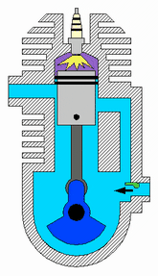
    dvoudobý zážehový motor
    1878 – Dugalt Clerk
    - nižší účinnost než čtyřdobý motor

Slide 40
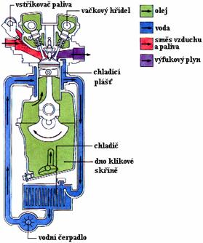
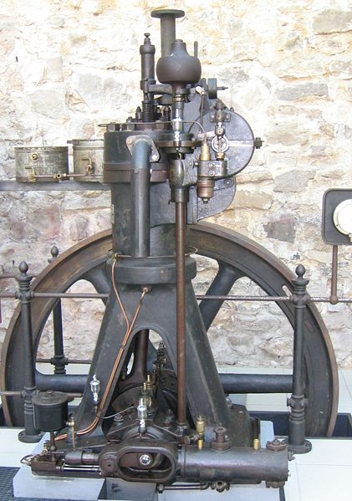
vznětový motor
- 1897 – Rudolf Diesel, účinnost 30 – 42%

Slide 41
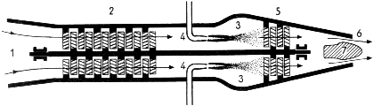
Reaktivní motory
  proudový motor - 1930 Frank Whittle (1935 Hans von Ohain), účinnost cca 40%
vstupním otvor(1), kompresor (2), spalovací komory motoru (3),
trysky (4), plynová turbína (5), výtoková tryska (6),
regulačnílační kužel (7)

Slide 42
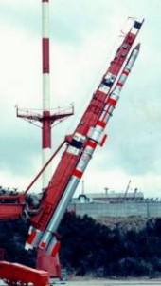
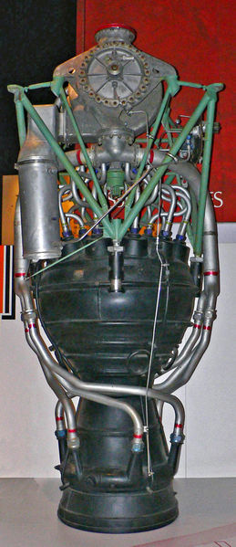
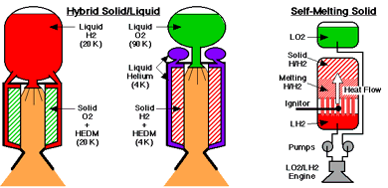
Raketový motor
reaktivní motor, účinnost až 50%
1232 - Číňané

Slide 43
Některé důležité letopočty z hlediska vývoje motorů:
1860 Étienne Lenoir navrhuje první motor s vnitřním spalováním, s uhlím a vzduchem jako palivem.
1877 Nikolaus Otto vyvíjí čtyřdobý motor.
1883 Gottlieb Daimler staví první benzínový motor.
1884 Charles Parsons staví první parní turbínu na výrobu elektřiny.
1926 Robert Goddard vypouští první raketu na kapalné palivo.
1930 Frank Whittle patentuje vynález tryskového motoru.
1956 Felix Wankel vyvíjí Wankelův motor.

Slide 44
http://fyzika.jreichl.com/index.php?sekce=browse&page=611

